Slide 1
MHW3
Scala Salvatore Gaetano
O46001744

Slide 2
Descrizione del progetto
Il mhw3 contiene le rest api integrate dentro il mhw1

Slide 3
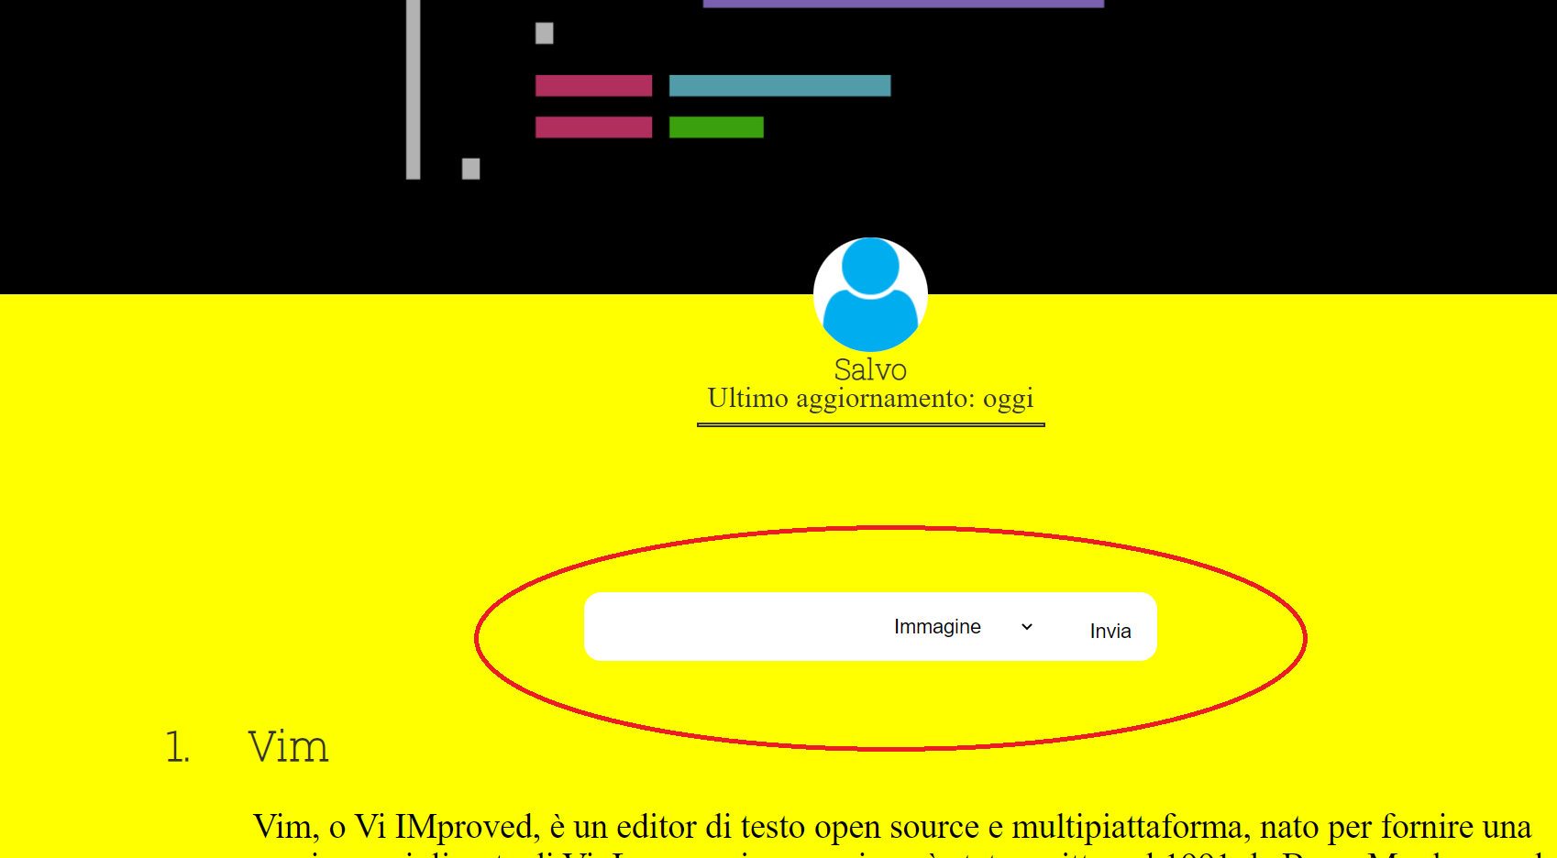
All’interno troviamo una barra di ricerca. Esso è un form costituito al suo interno da 3 tags: 2 di tipo input ed uno di tipo select con 3 option.
Layout complessivo HTML+CSS
Screenshot che mostra la vostra pagina web

Slide 4
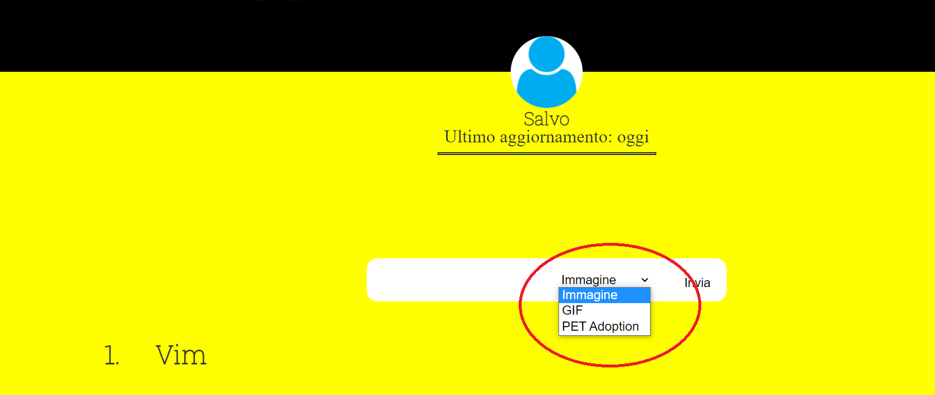
Layout complessivo HTML+CSS
I campi “immagie” e “GIF” sfruttano le API di GIPHY con API KEY, mentre l’ultima opzione adotta quella di petfinder con il protocollo OAuth2.0 :

Slide 5
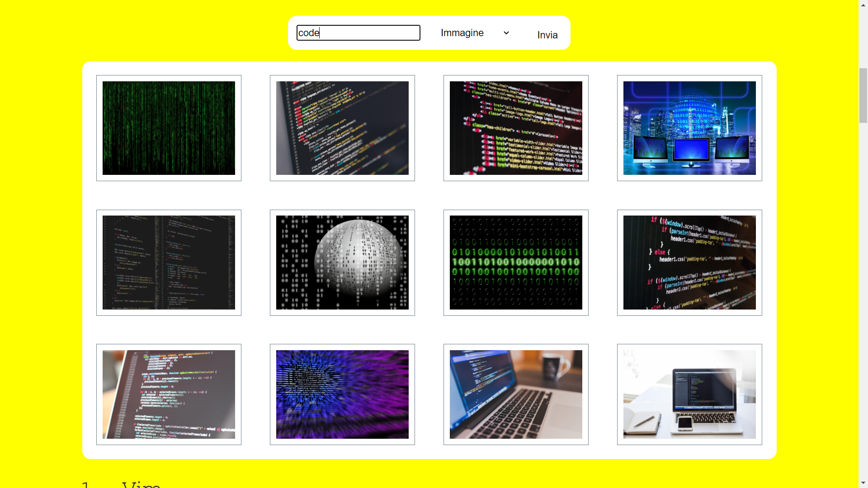
Una volta avviata la ricerca verranno visualizzati i risultati all’intendo del tag article con l’id “album-view”:
Layout complessivo HTML+CSS

Slide 6
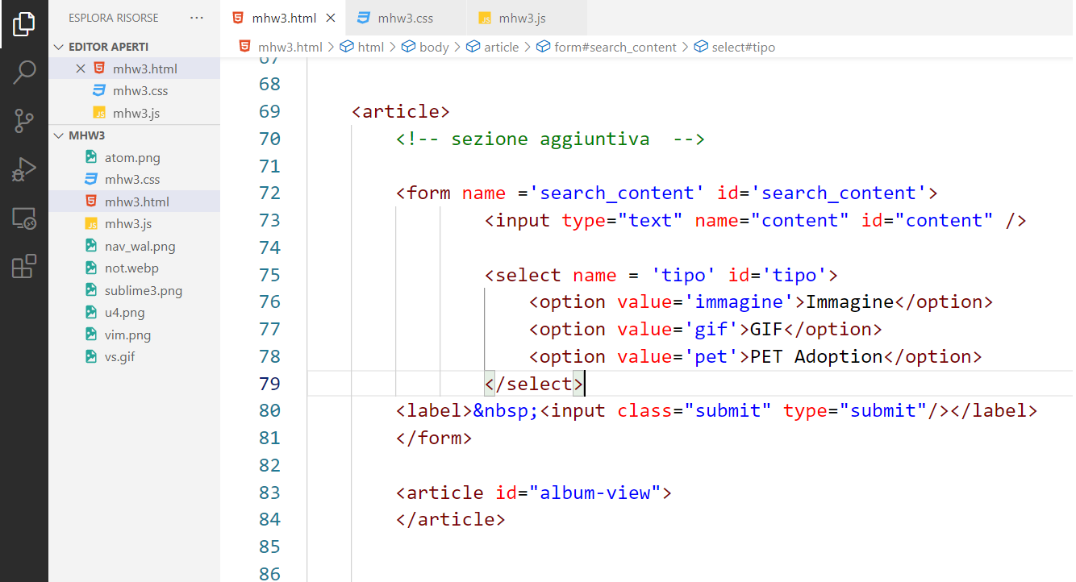
Sezione HTML e CSS del form e article:
Screenshot e codice (HTML+CSS)

Slide 7
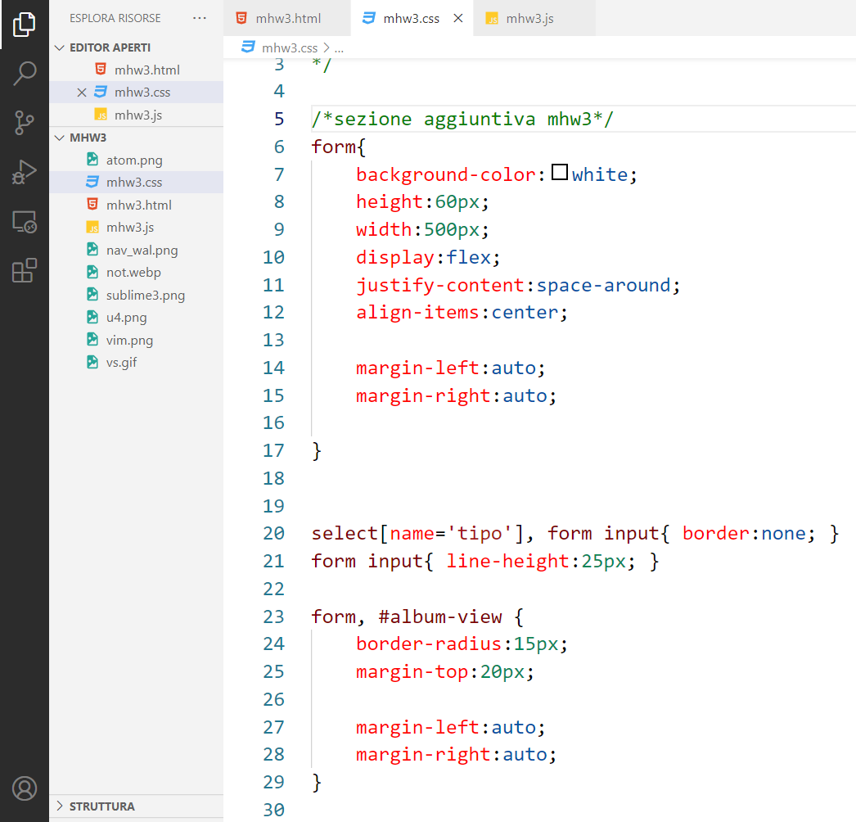
Sezione HTML e CSS del form e article:
Screenshot e codice (HTML+CSS)

Slide 8
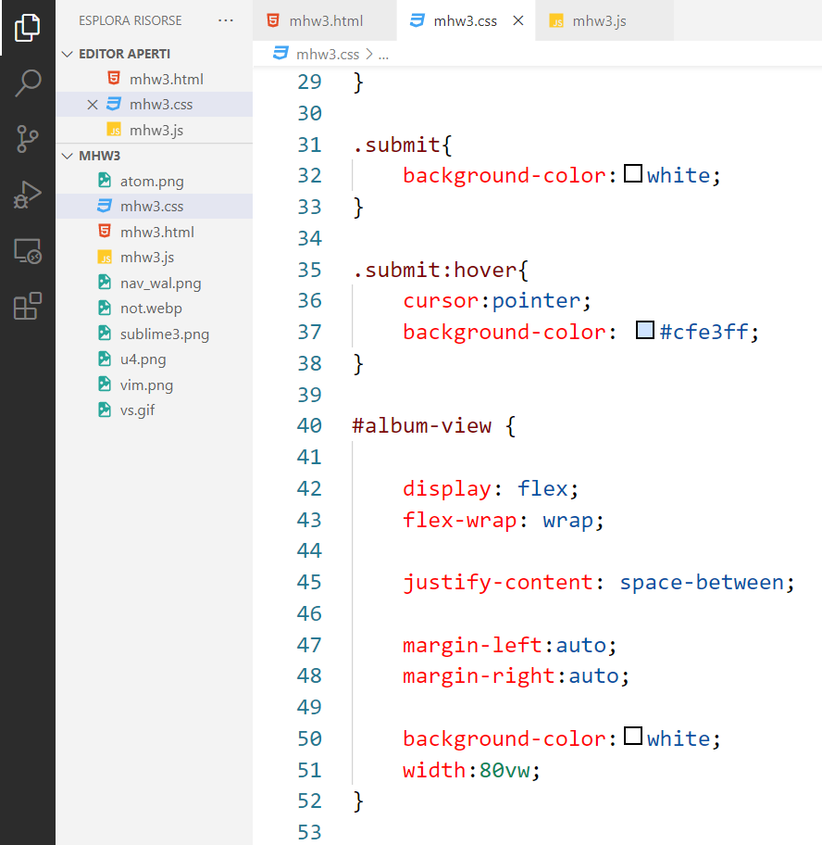
Sezione HTML e CSS del form e article:
Screenshot e codice (HTML+CSS)

Slide 9
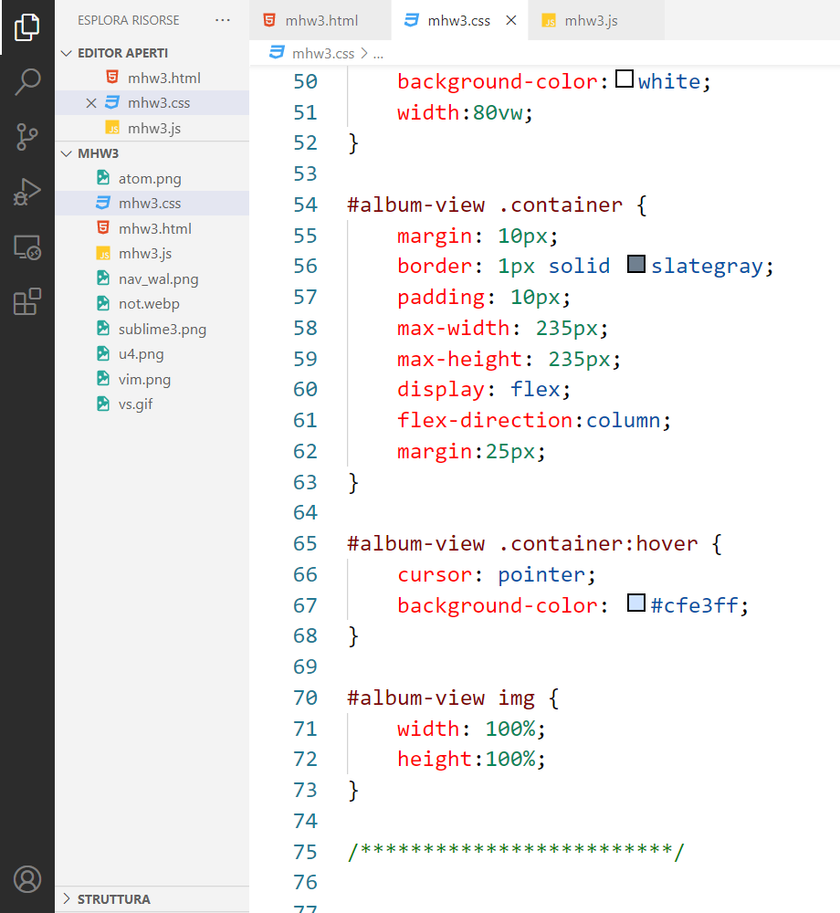
Sezione HTML e CSS del form e article:
Screenshot e codice (HTML+CSS)

Slide 10
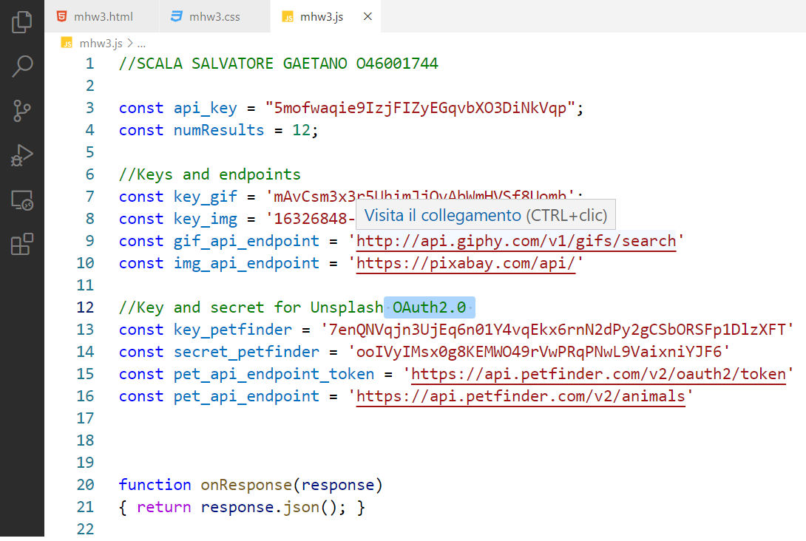
Sezione JAVASCRIPT

Slide 11
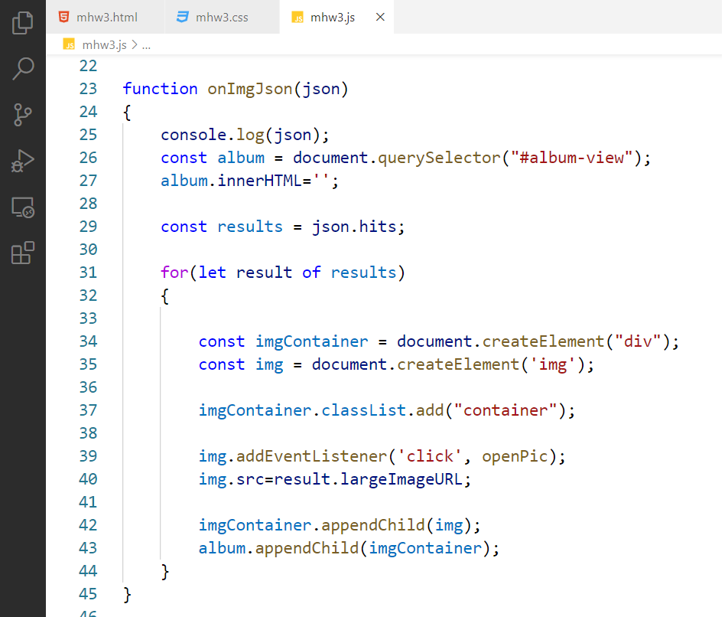
Sezione JAVASCRIPT

Slide 12
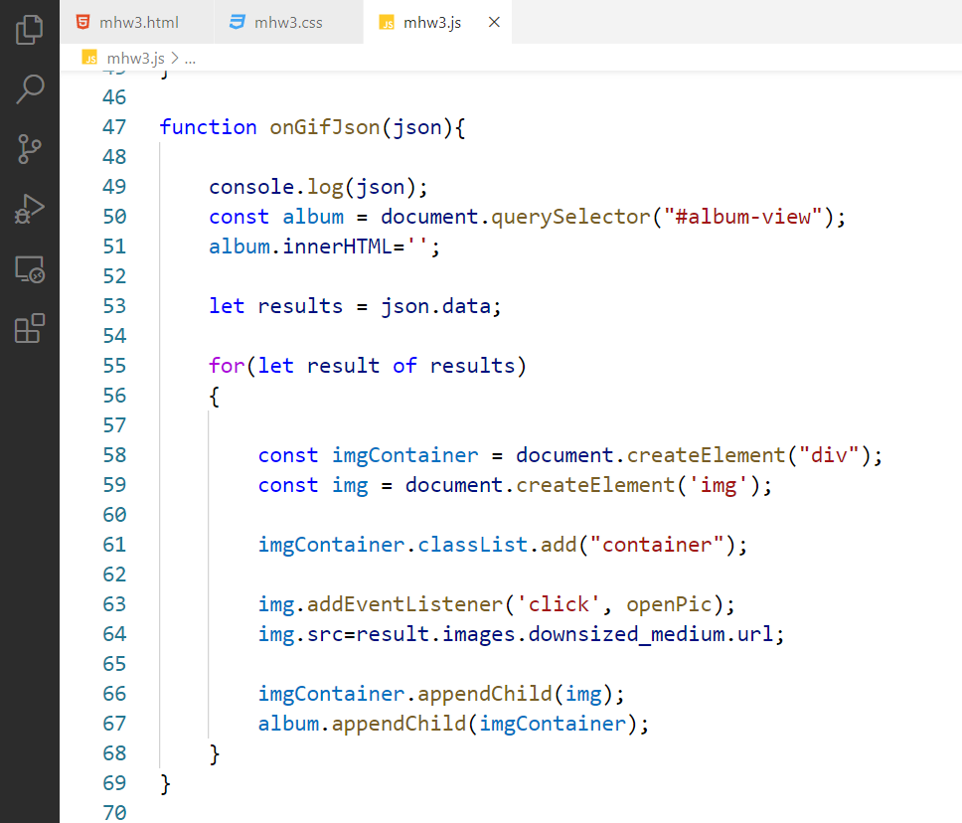
Sezione JAVASCRIPT

Slide 13
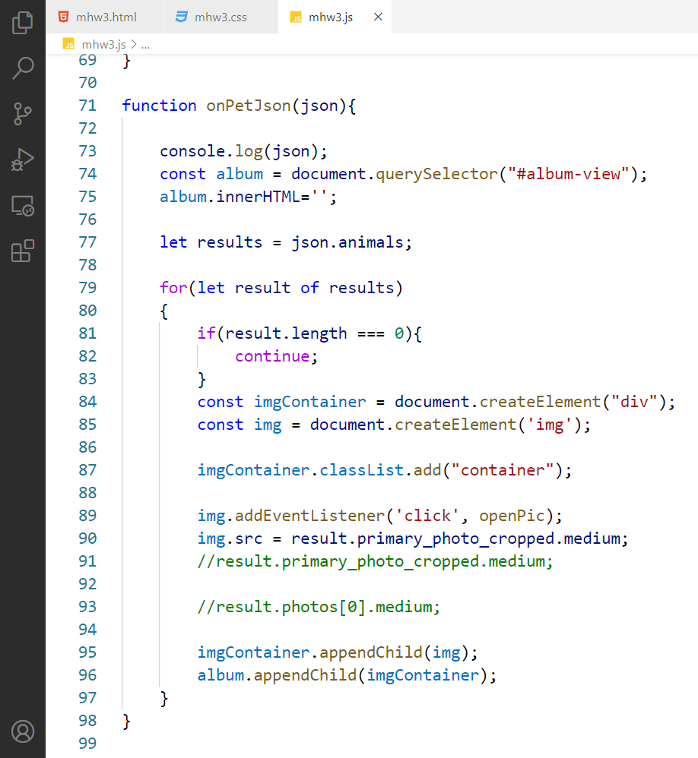
Sezione JAVASCRIPT

Slide 14
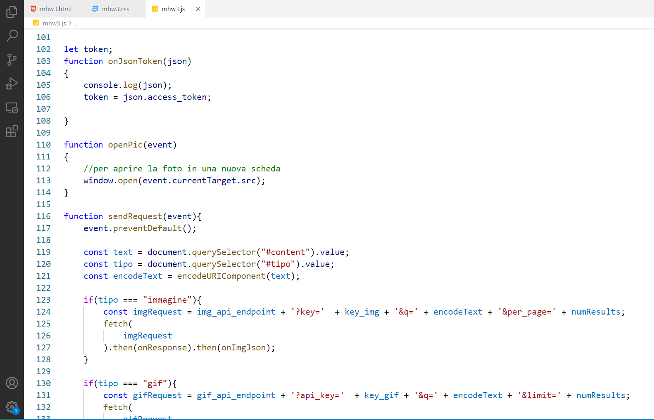
Sezione JAVASCRIPT

Slide 15
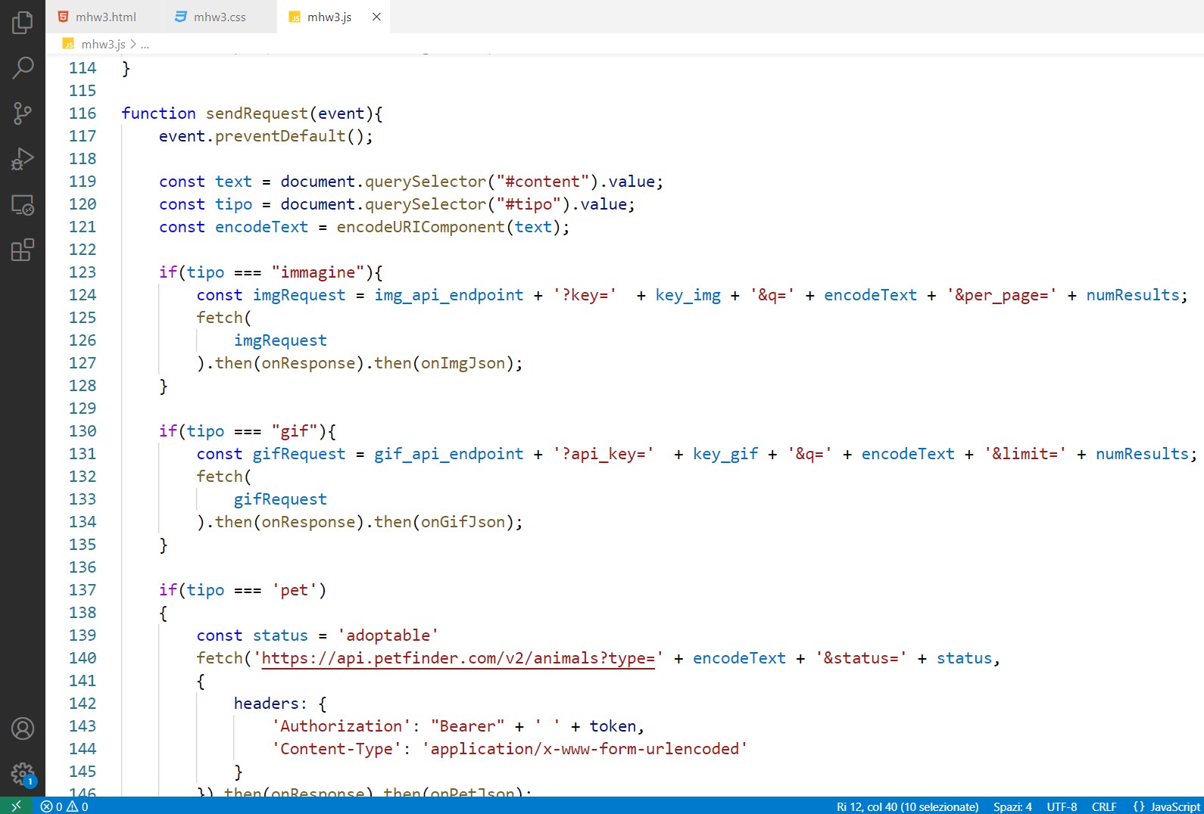
Sezione JAVASCRIPT

Slide 16
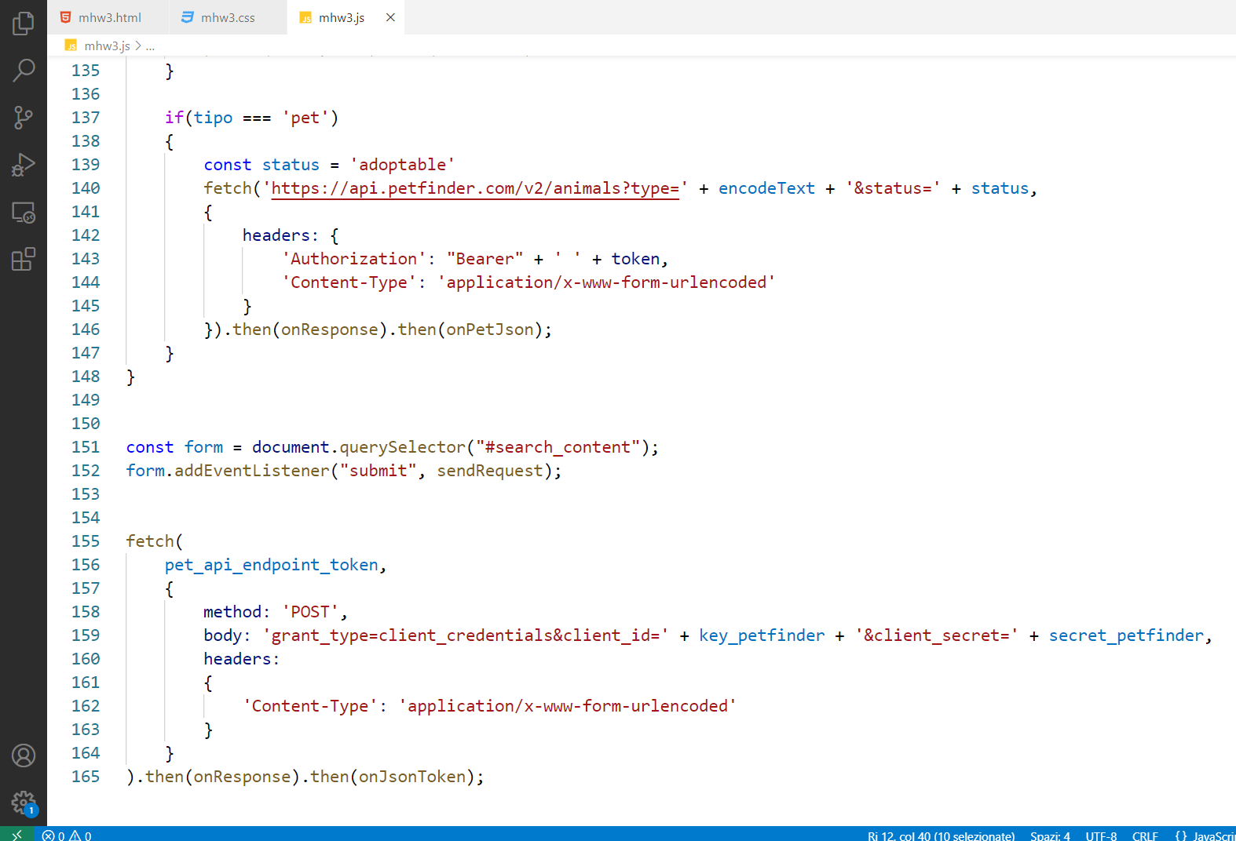
Sezione JAVASCRIPT

